Slide 1


PENANGANAN SITUASI DARURAT BENCANA DALAM MASA PANDEMI COVID19
PALANG MERAH INDONESIA

Slide 2
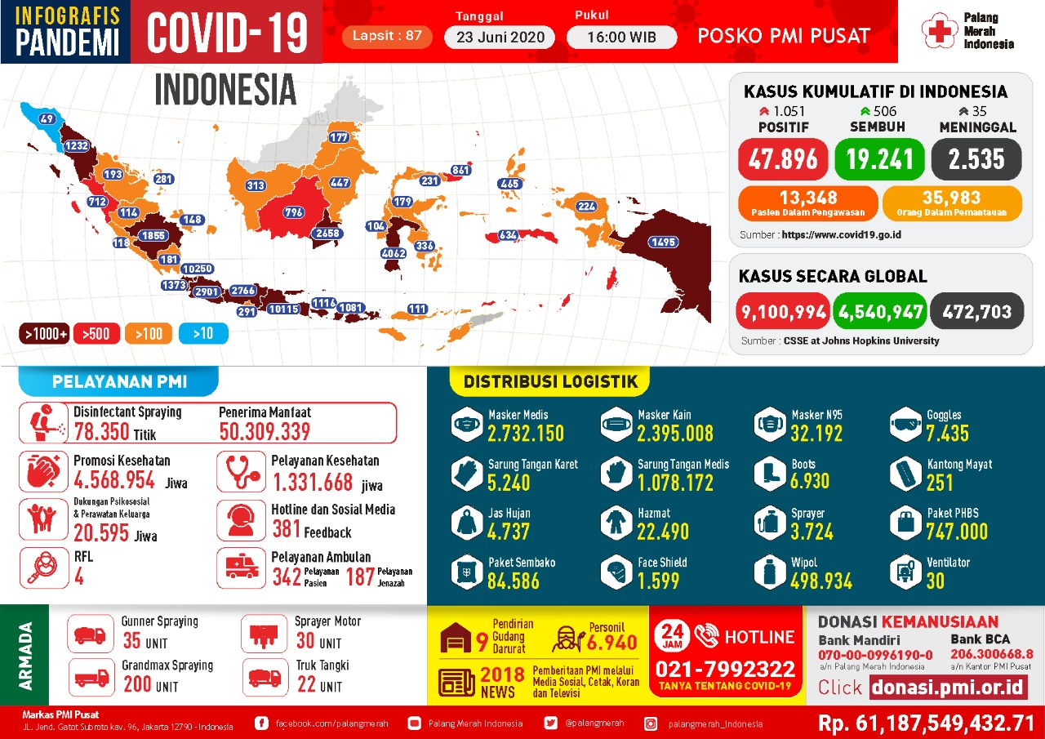

Slide 3
Kondisi Umum: Jumlah Kasus yang masih tinggi > 1000 kasus; Issu New Normal. Bencana Hidrometeorologi di beberapa wilayah | Dokumen Rujukan Protokol Distribusi Bantuan (KOBO Collect) Isolasi Mandiri di Rumah dll
Tantangan: Kapasitas organisasi dan sebaran kasus di tiap Provinsi/Kab/Kota yang beragam; Diversifikasi pendanaan organisasi; Penolakan masyarakat (mis: layanan disinfeksi) | Rencana : Readiness Plan; Kolaborasi dengan Mitra; Penguatan plasma konvalense; Penyebarluasan tutorial isolasi dirumah

Slide 4
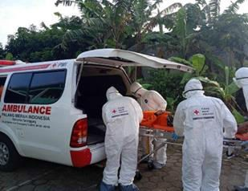
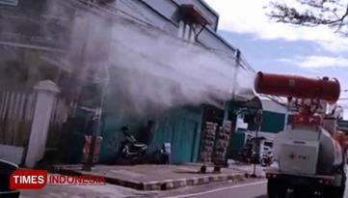

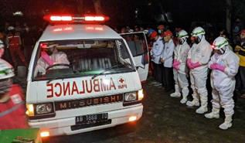

Foto-foto Kegiatan
Layanan
Ambulan
Layanan Disinfeksi Gunner

Slide 5
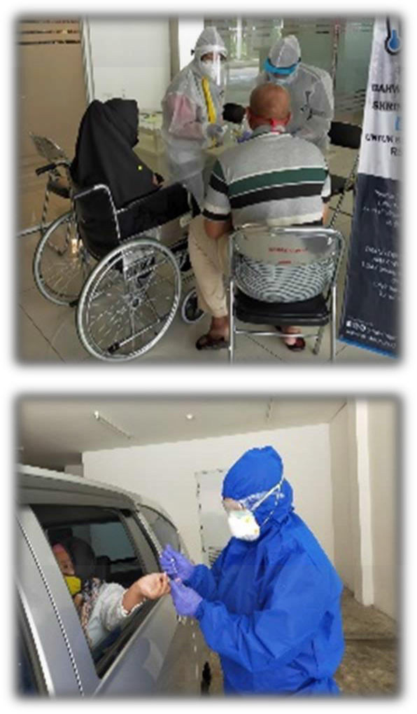
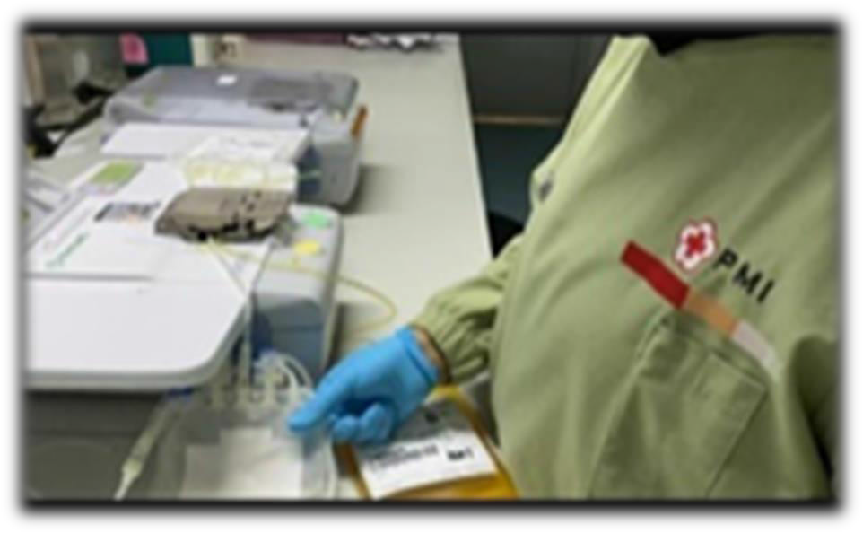


Layanan Rapid Test COVID-19 di RS PMI
Bogor
Penyiapan Plasma Konvalense (PK)

Slide 6
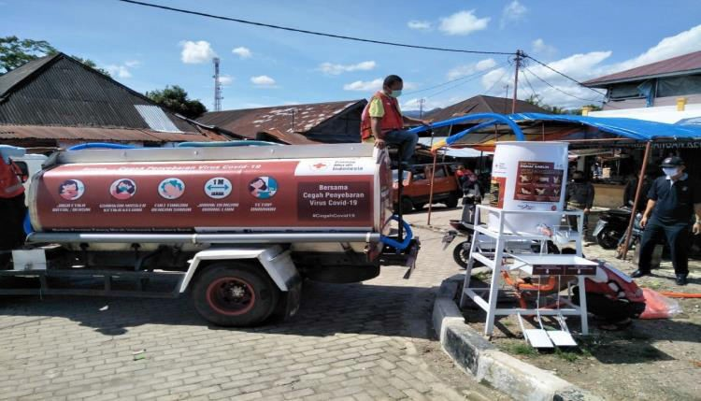
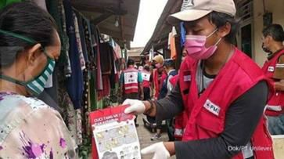



Penyediaan sarana cuci tangan bagi fasilitas umum di Sumatera Barat
Edukasi dan promosi kesehatan
Layanan pemulasaran jenazah

Slide 7
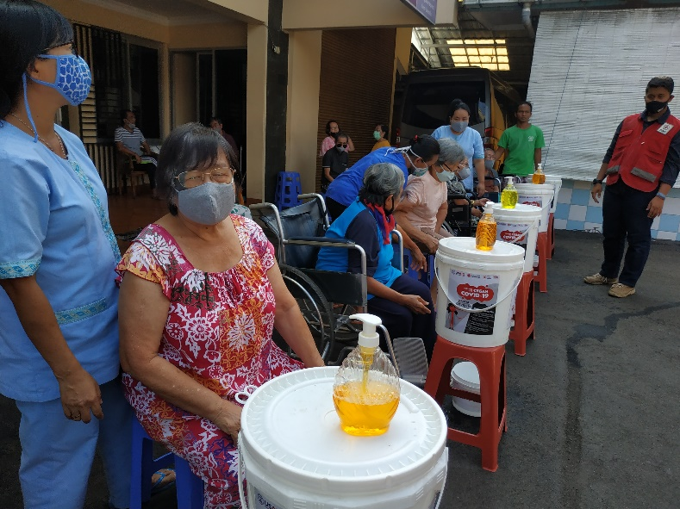
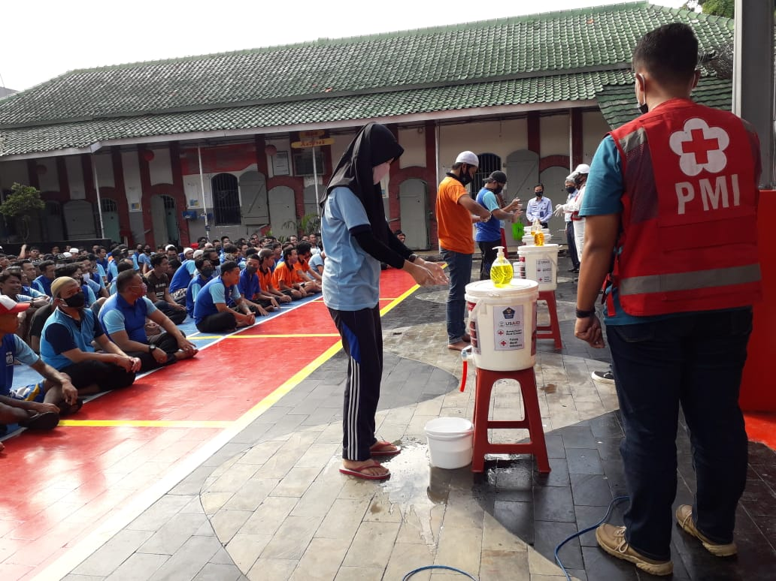
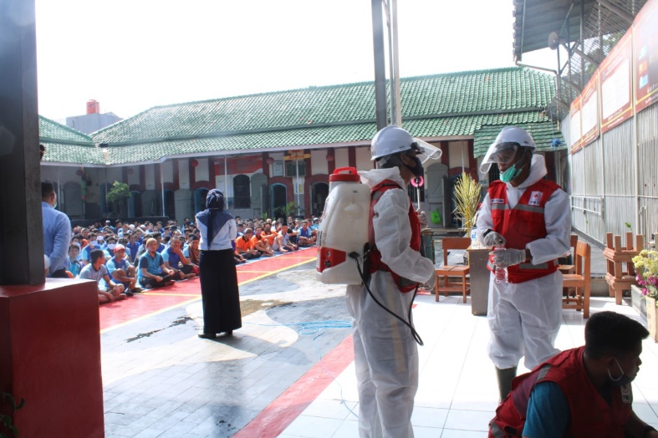
Edukasi dan promosi kesehatan di Lembaga Pemasyarakatan & Panti Sosial

Slide 8
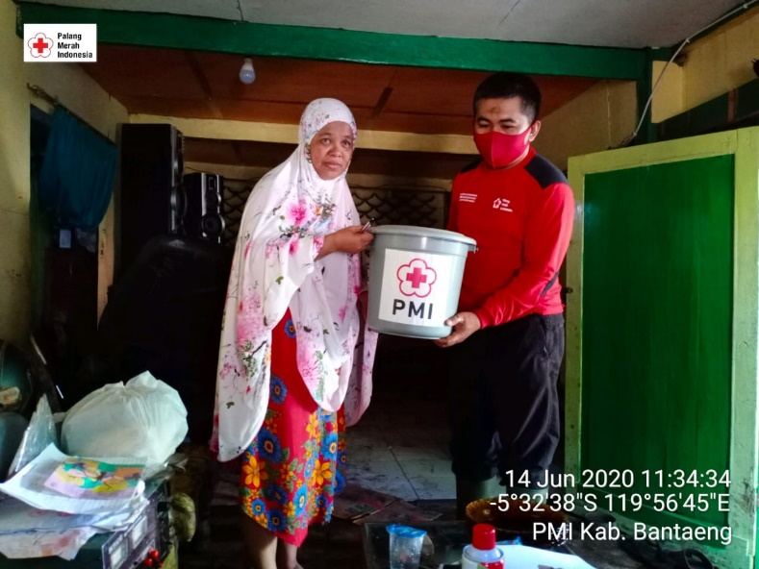
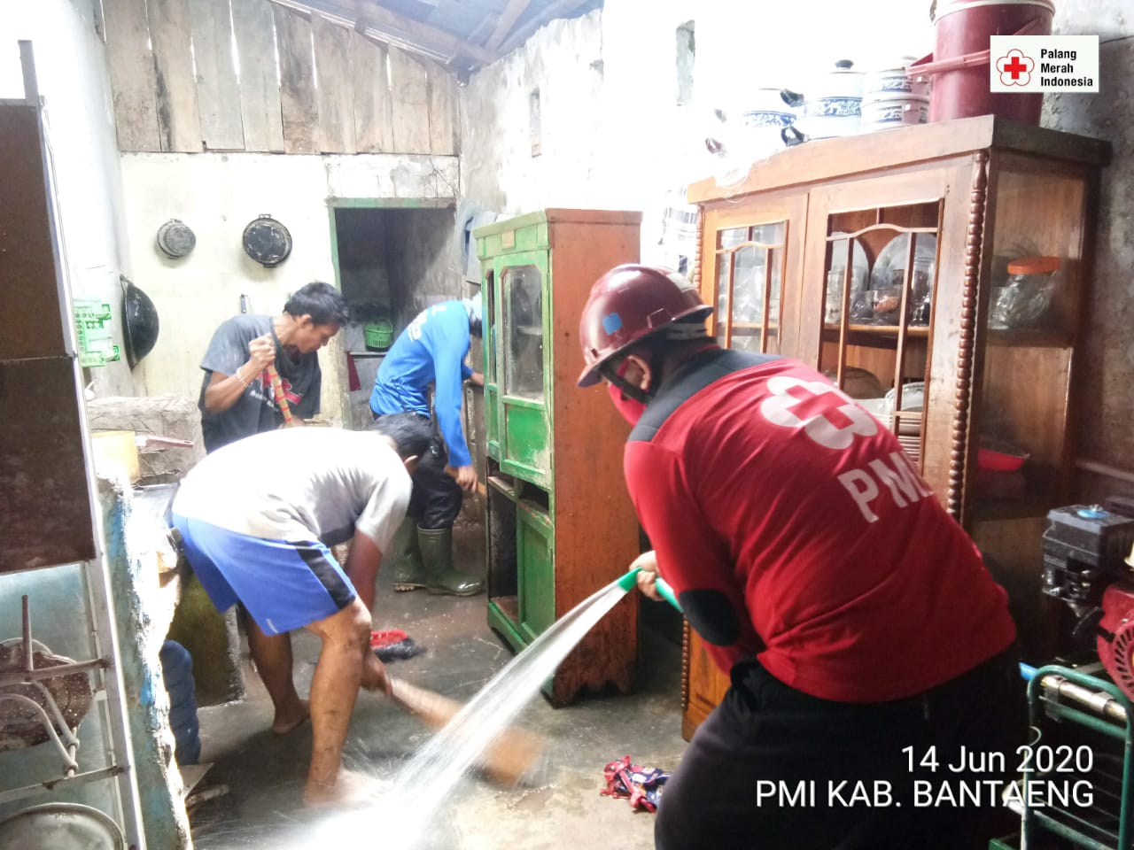
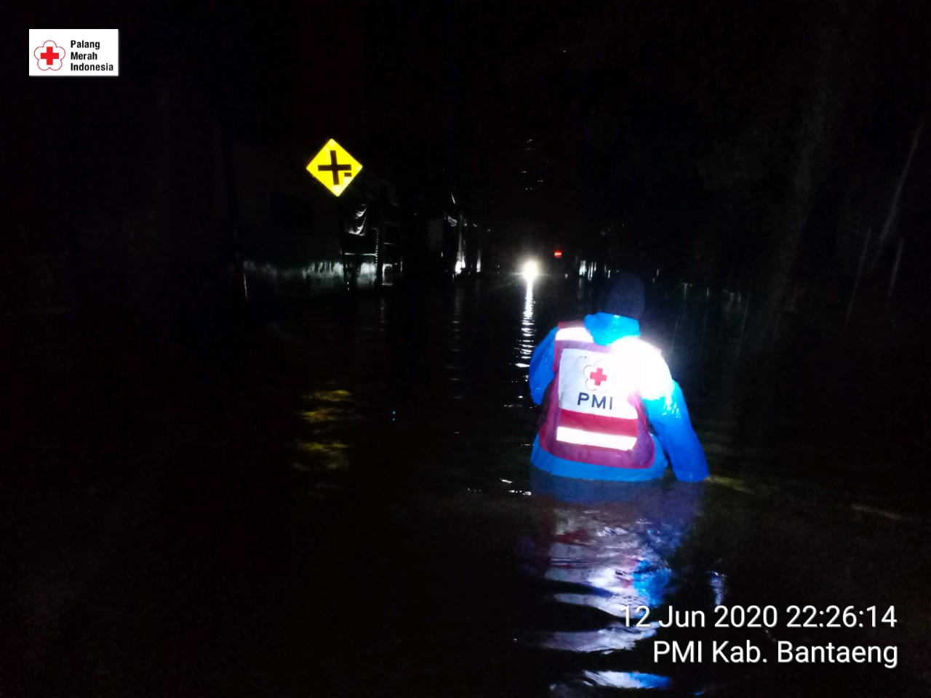
Respon Banjir Sulawesi

Slide 9
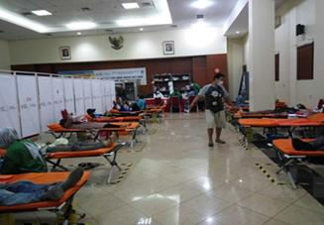
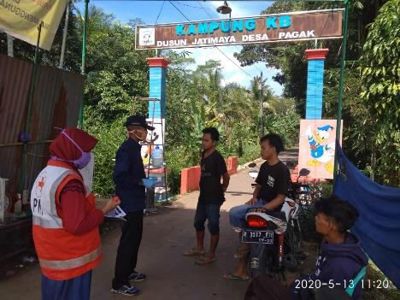

Layanan Donor Darah PMI Provinsi DKI Jakarta
Edukasi dan promosi kesehatan di Jawa Tengah
Layanan pemulasaran jenazah

Slide 10
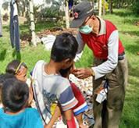
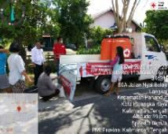

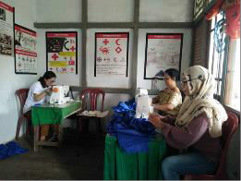


Edukasi dan promosi kesehatan di Kalimantan Barat
Distribusi bantuan cairan disinfeksi ke masyarakat di Kab. Kotawaringin Timur, Kota Palangkaraya dan Kab.
Sukamara, Kalimantan Tengah
Pembuatan baju coverall di wilayah PMI Kab.
Melawai

Slide 11
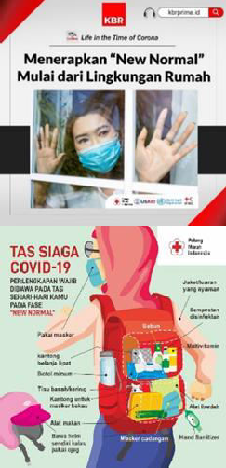
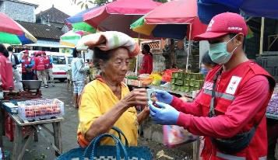


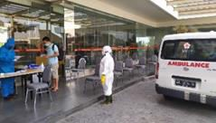

Edukasi dan promosi kesehatan di pasar tradisional, Bali
Layanan ambulan rujukan PMI Kota Denpasar

